Slide 1
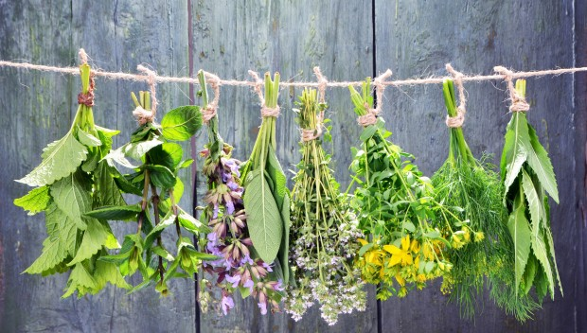

„Rośliny lecznicze”
Regionalny Konkurs o Dolinie Baryczy
Karolina Tarka
Technikum Leśne w Miliczu im. prof. Władysława Jedlińskiego

Slide 2
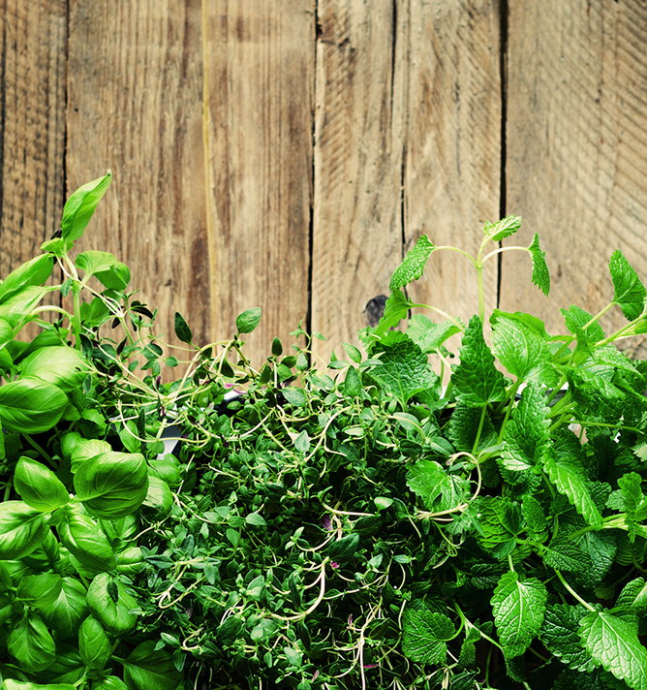
Spis treści:
Babka lancetowata
Mniszek lekarski
Jaskółcze ziele
Melisa
Bez czarny
Podsumowanie
Prace autora
Źródła

Slide 3
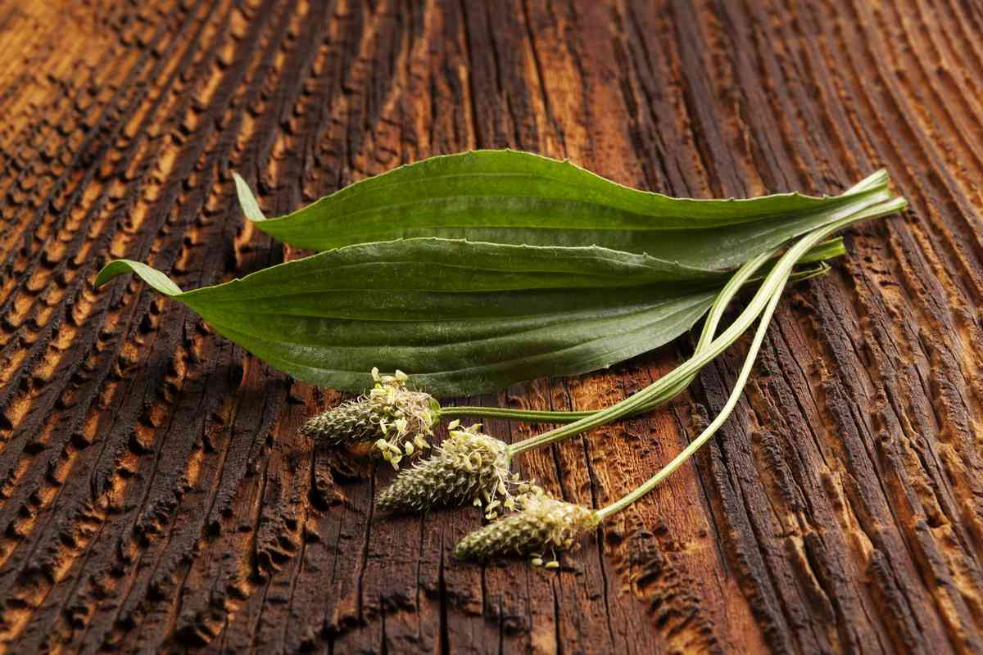
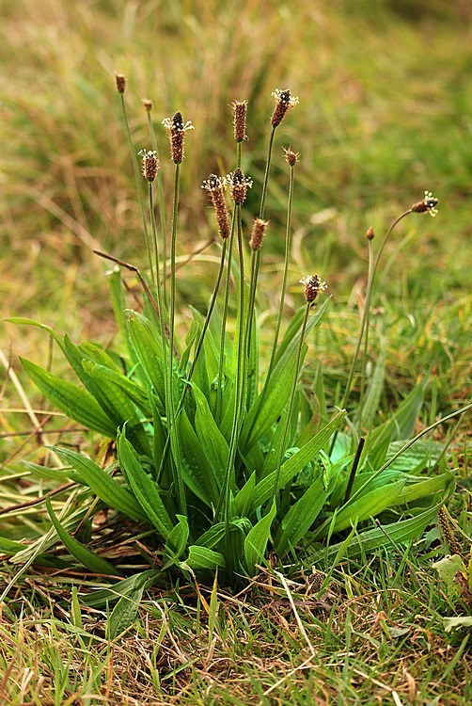
Babka lancetowata – Plantago lanceolata
Przystosowuje się do zmian warunków środowiska. Jest rośliną występującą najczęściej na łąkach i trawnikach.
Ma właściwości lecznicze. Liście babki lancetowatej mają dużo witaminy C i są stosowane głównie jako środek wykrztuśny
i rozkurczający mięśnie gładkie górnych dróg oddechowych. Babka lancetowata eliminuje obrzęk powstały w skutek ugryzienia komara, czy użądlenia osy. Naturalny napar pomaga na trądzik pospolity i różowaty.
Napar z rośliny z dodatkiem miodu pomoże leczyć dolegliwości związane z zaparciami, wzdęciami i biegunką.
Babka lancetowata jest dodatkiem do koktajli, sałatek czy zup. Robi się z niej syropy leczące przeziębienia i dolegliwości bólowe.

Slide 4
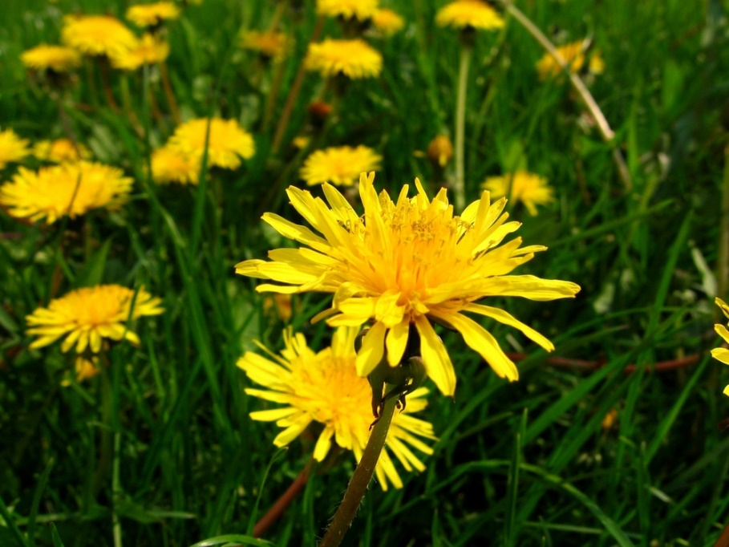
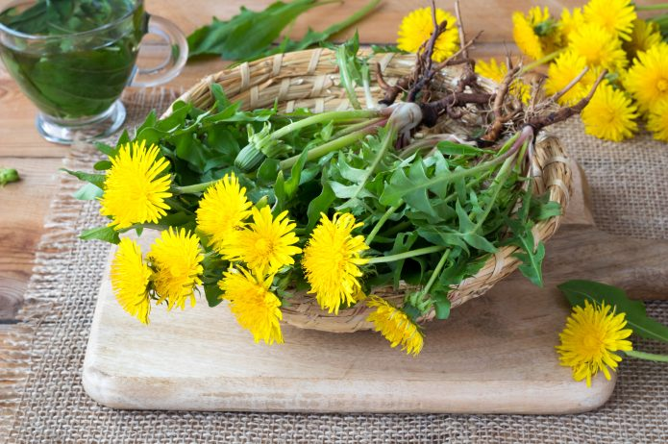
Mniszek lekarski –
Taraxacum officinale
Mniszek lekarski to powszechnie występująca roślina lecznicza. Potocznie nazywany jest dmuchawcem
i (błędnie) mleczem.
Roślina ta działa przeciwcukrzycowo, moczopędnie, pomaga w dolegliwościach skórnych i żołądkowych, wspomaga odporność, a jego zwolennicy dowodzą nawet, że wykazuje pewne działanie antynowotworowe. Właściwie każdą część mniszka można wykorzystać w leczeniu i zapobieganiu dolegliwościom jak i dla walorów smakowych.
Należy jednak pamiętać o zażywaniu go
w odpowiednich ilościach, gdyż mleczny sok
w łodydze rośliny ma właściwości trujące.
Często mylimy mniszek lekarski z mleczem, który jest silnie toksyczny. Mlecz ma jedną grubą łodygę, która rozdziela się na boczne pędy i jest pokryta listkami, mniszek natomiast może mieć jedną lub kilka łodyg, które wyrastają z jednego systemu korzeniowego

Slide 5
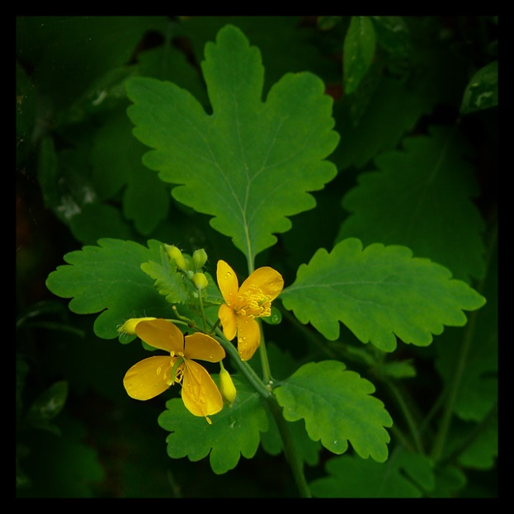
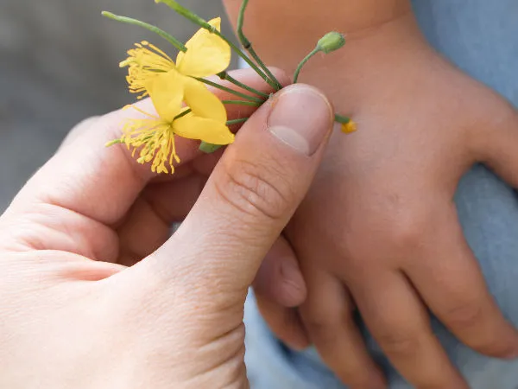
Glistnik jaskółcze ziele – Chelidonium majus
Roślina ta występuje pospolicie w Polsce. Sok z glistnika ma właściwości bakteriobójcze i wirusobójcze, dlatego tak skutecznie radzi sobie z wypalaniem kurzajek. Smarując kurzajkę lub brodawkę świeżym sokiem z przełamanej łodygi po kilku dniach zmniejszają się, a nawet znikają. Jaskółcze ziele ma też właściwości grzybobójcze.
Glistnik ma działanie rozkurczowe mięśni gładkich przewodu pokarmowego oraz dróg żółciowych
i moczowych, a nawet oskrzeli. Dlatego dobry jest na bóle miesiączkowe, bóle brzucha czy kolki. Oprócz tego ma również działanie przeciwbólowe, moczopędne
i żółciopędne.
Zastosowanie jaskółczego ziela wewnętrznie nie zawsze jest jednak korzystne, ponieważ jest również rośliną toksyczną , która przy piciu naparów może spowodować, np. zapalenie wątroby.

Slide 6
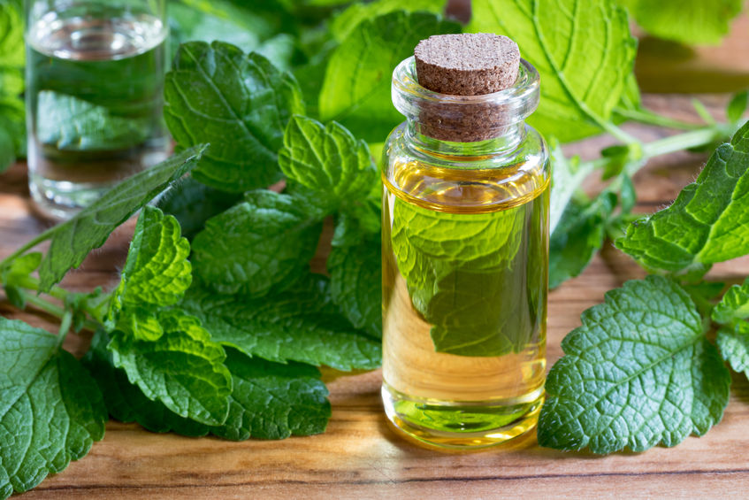
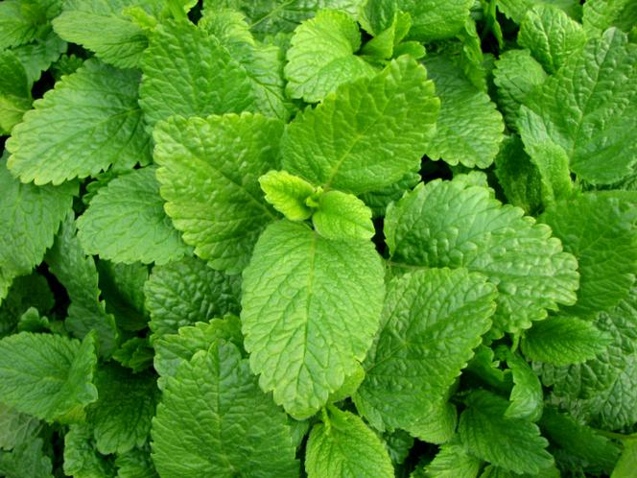
Melisa lekarska – melissa officinalis
Liście melisy mają zapach podobny do zapachu cytryny. Suszone natomiast tracą ten aromat.
Melisa ma działanie uspokajające, zmniejszające bezsenność i stany lękowe. Pomaga w depresji oraz nerwicy. Jest również stosowana w bólach głowy. Zmniejsza wzdęcia i gazy, pomaga przy rozstrojach żołądka i przewodu pokarmowego. Rozkurcza mięśnie gładkie jelit, działa przeciwbakteryjnie i przeciwwirusowo. Kompresy likwidują bolesne obrzęki. Inhalacje pomagają przy atakach alergii i kaszlu.
Melisa lekarska najczęściej spożywana jest w formie naparu. Ze względu na walory smakowe jest dodawana do sałatek nadając im cytrynowy smak. Wykorzystywana jest również do produkcji likierów.

Slide 7
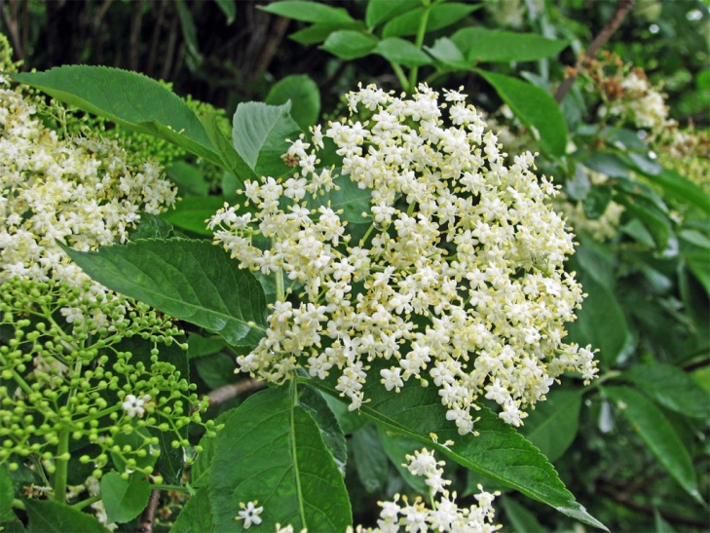
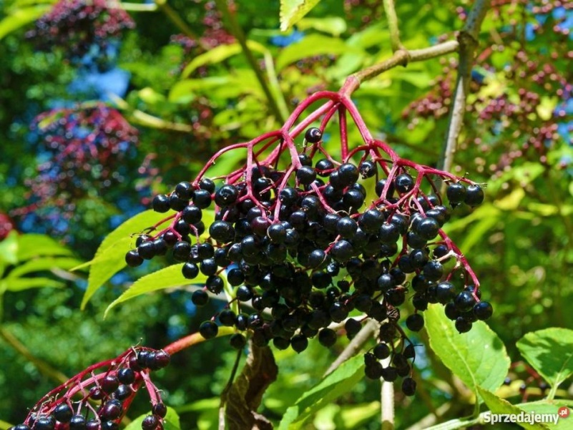
Bez czarny –
Sambucus nigra
Bez czarny to krzew, który rośnie pospolicie w Dolinie Baryczy.
Kwiaty bzu działają moczopędnie, napotnie przeciwgorączkowo, wykrztuśnie, a zewnętrznie także przeciwzapalnie. Owoce mają własności przeczyszczające, również działają moczopędnie, napotnie, przeciwgorączkowo, a także przeciwbólowo, odtruwająco, przeciwwirusowo. Napary z kwiatów są używane przy przeziębieniach. Z owoców zazwyczaj wykonuje się odwary używane do leczenia migreny, nerwobólów, biegunki, chorób reumatycznych.
Naparami przemywa się skórę przy, np. zapaleniach skóry i oparzeniach.
Bez czarny jest stosowany na wiele sposobów, jednak trzeba być bardzo ostrożnym ponieważ źle przyrządzony jest silnie trujący!

Slide 8
podsumowanie
Wybrałam te rośliny, ponieważ są one bardzo powszechne
w Dolinie Baryczy, sama mam większość gatunków w ogrodzie. Wielu z nas widzi te rośliny często i nie zdaje sobie sprawy jakie właściwości lecznicze posiadają. Należy jednak być ostrożnym
w stosowaniu i zażywać je w odpowiedniej ilości, bo mogą
w nadmiarze okazać się trujące.

Slide 9
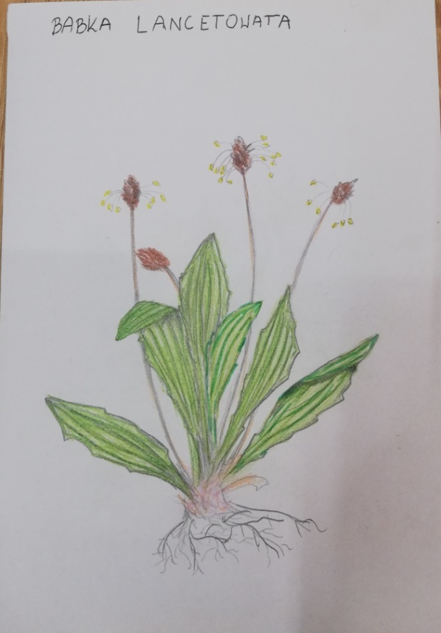
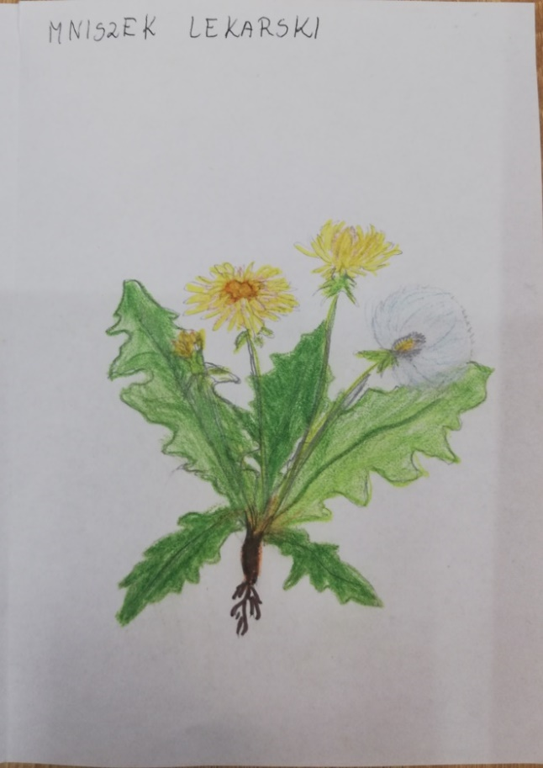
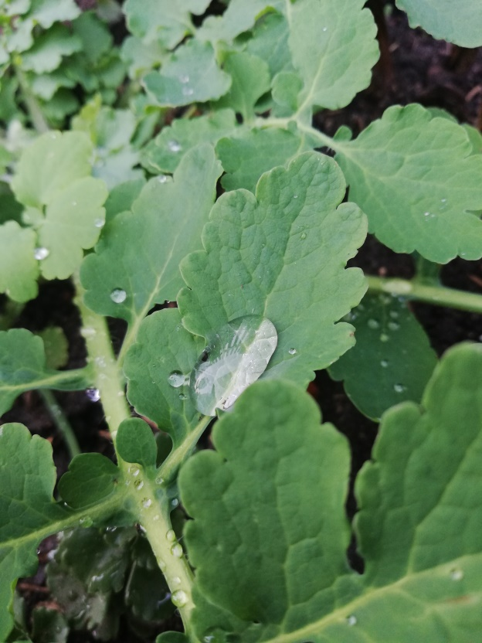
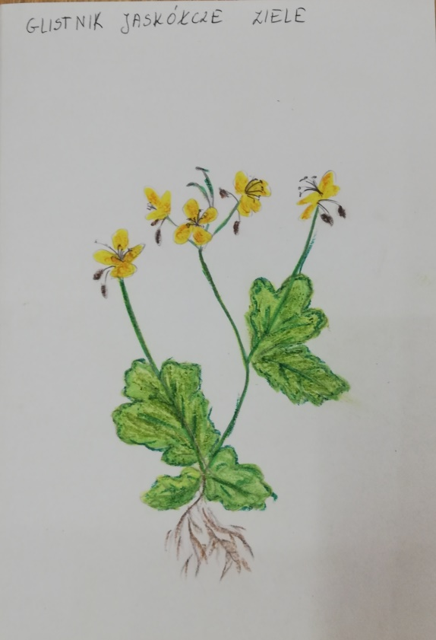

Slide 10
Źródła:
https://biolit.pl/biolit/uploads/2020/08/babka-lancetowata-biolit_post_tn.jpg
https://static.swiatkwiatow.pl/user_galeria/201005/duze/glistnik-jaskolcze-ziele_17721274454395.jpg
https://dietetycy.org.pl/wp-content/uploads/2014/06/85900806_s.jpg
https://receptura.pl/wp-content/uploads/2020/08/mniszek-lekarski.jpg
https://poradnikogrodniczy.pl/pliki/plikiporady/glistnik-jaskolcze-ziele-3.webp
https://www.ethno-garden.com/wp-content/uploads/2019/02/Plantago_lanceolata7.jpg
https://cdn.galleries.smcloud.net/t/galleries/gf-sGwT-r7rG-tCh7_melisa-664x442-nocrop.jpg
https://www.aptekagemini.pl/poradnik/wp-content/uploads/2020/10/Mniszek-lekarski-695x462.jpeg
https://www.jula.pl/globalassets/porady-pl/ziola-w-kuchni/ziola-w-kuchni-mobile.png
https://static.smaker.pl/article/0/9/0/09054d9417092abc080a078885139123_620.jpg
https://thumbs.img-sprzedajemy.pl/1000x901c/cf/4b/e4/bez-czarny-z-gruntu-leczniczy-na-nalewki-498022606.jpg
https://wsrodpol.swietodrzewa.pl/wp-content/uploads/2016/02/dziki-bez-czarny-fot-Z-1024x768.jpg
informacje zaczerpnęłam ze stron : https://www.medonet.pl
https://www.ekologia.pl , https://www.gazetasenior.pl, https://pl.wikipedia.org
Muzyka : Mestor – Podkład Muzyczny (Sad Piano Rap) (HQ)
Prace znajdujące się w 9 i 8 slajdzie wykonane są przez autora pracy.

